Slide 2


Slide 3
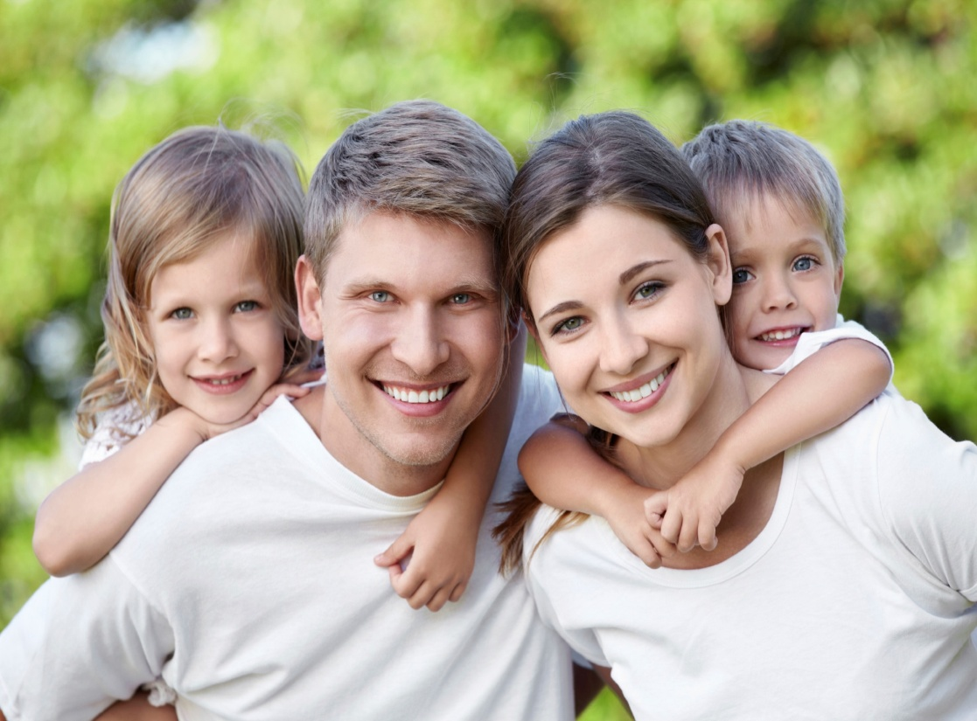
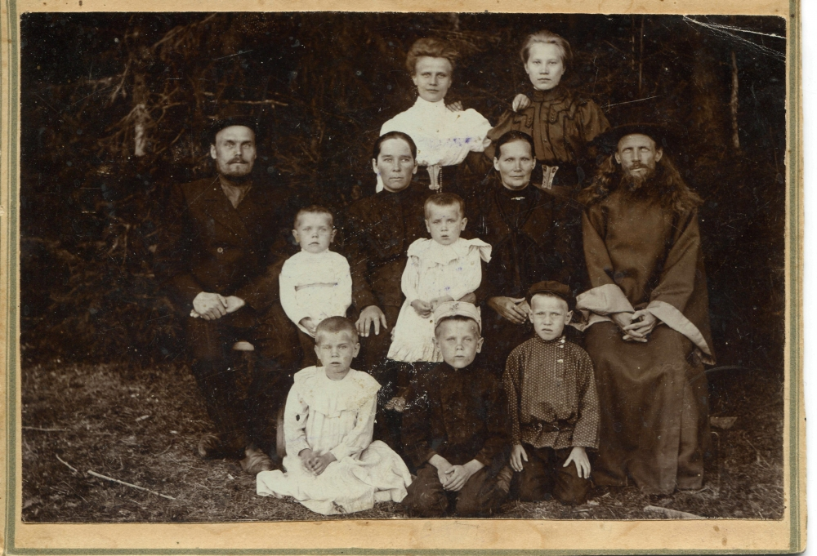
Какая семья счастлива?

Slide 4

14 февраля

Slide 5
8 июля
?

Slide 6
Влюблённость

Slide 7
Влюблённость
Эгоизм
Яркость чувств
За что-то

Slide 8
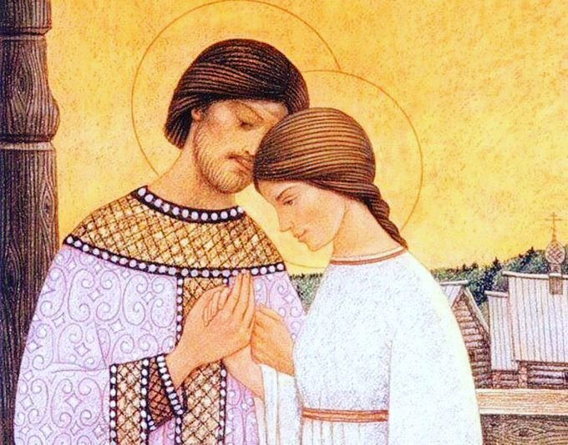
8 июля

Slide 9
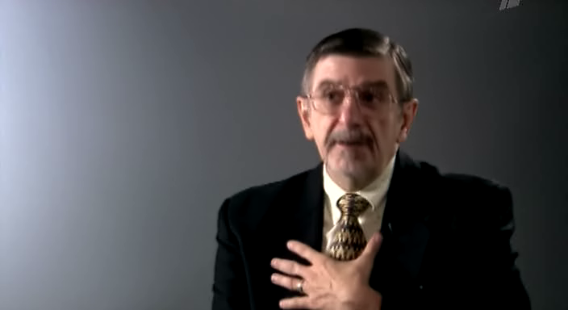

Slide 10
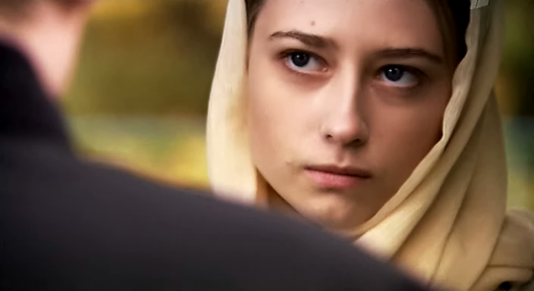

Slide 11
Любовь
Ни за что
Жертвенность – забота
Тихо
Скромно
Неприметно
10-15 лет

Slide 12
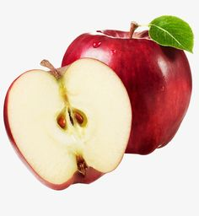
Семья - семя

Slide 13
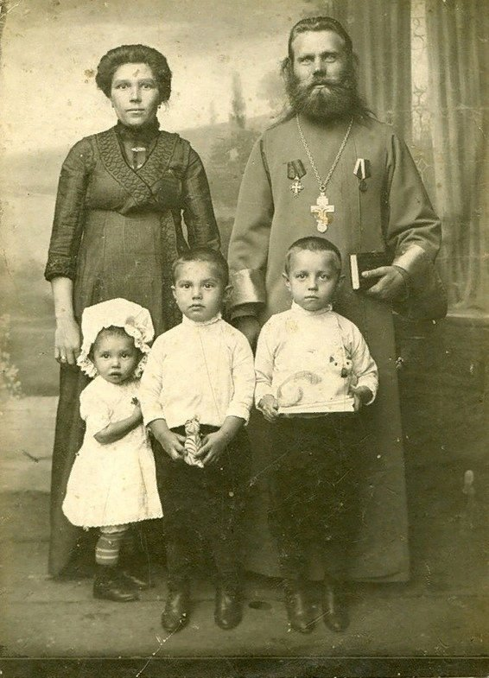

Slide 14
семья
Любовь
Забота
Жертвенность
Добровольное лишение себя какого-либо комфорта

Slide 15

Нужна ли семья современному человеку?

Slide 16
Кому нужна семья?

Slide 17
Кому в семье нужна любовь?

Slide 18
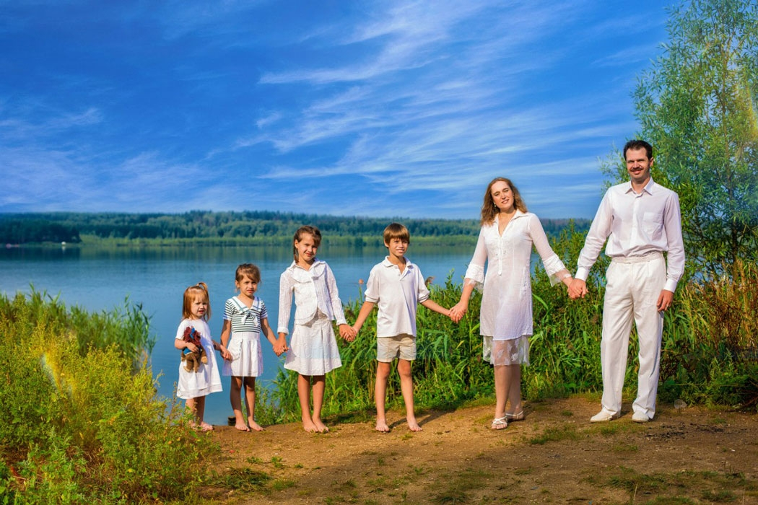
Чему учит семья ребёнка?

Slide 19
заповеди
Возлюби ближнего своего, как самого себя
Почитай отца своего и мать свою

Slide 20
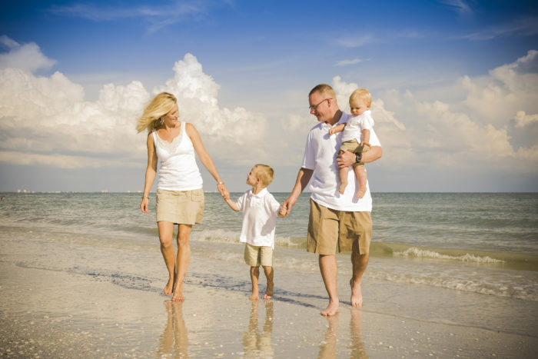
Что получает в семье ребёнок?

Slide 21
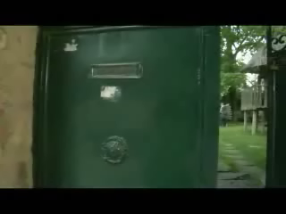
А что отдаёт?

